Slide 1
Уроки светофора

Slide 2
Цель мероприятия:
пропаганда правил дорожного движения у школьников
проверка и закрепление навыков безопасного поведения детей на улицах
предупреждение детского дорожно-транспортного травматизма

Slide 3
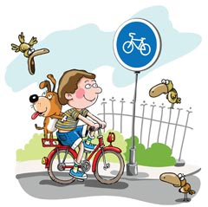
Задачи мероприятия:
проверить и закрепить знания сигналов светофора
проверить и закрепить знания правил дорожного движения на улицах и дорогах
проверить и закрепить знания пользования общественным транспортом
проверить и закрепить знания дорожных знаков
воспитывать у учащихся культуру безопасного поведения на дороге и в общественных местах

Slide 4
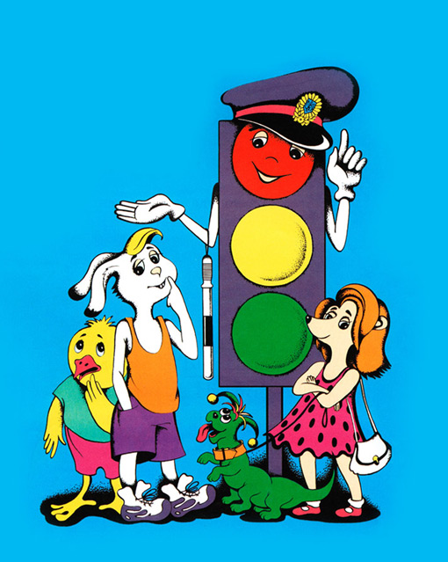
Основные причины дорожно-транспортных происшествий:
Окончание учебного года, увеличение числа детей на дорогах.
Снижение контроля со стороны родителей.
Скользкие участки дорог во время непогоды.
Яркое ослепляющее солнце.
Плохое состояние дорог.
Рассеянное внимание водителей и пешеходов.
Переход улицы в неустановленном месте.
Переход перед близко идущим транспортом.
Появление пешеходов из-за стоящего на проезжей части транспорта.
Подвижные игры на проезжей части.
Езда на велосипедах по проезжей части.
Снижение обзора во время непогоды из-за зонта, поднятого воротника и т.п.
Переход дорог при коллективном посещении театров и прочее.
Адаптация к новым условиям во время отдыха вне дома.

Slide 5
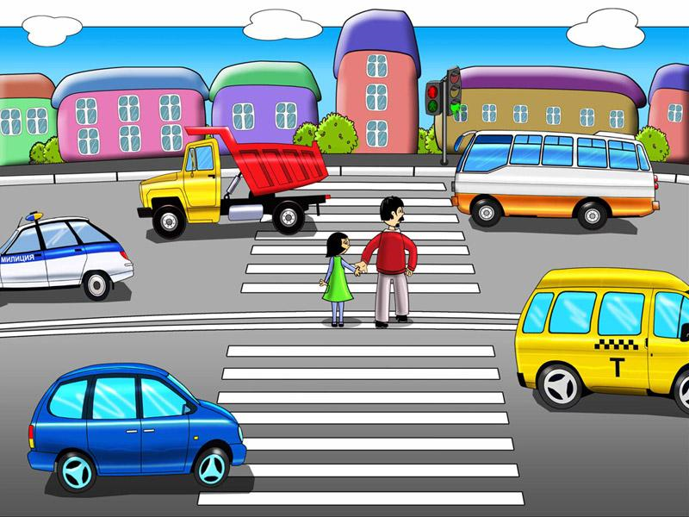
Начинаем разговор
Мы про важный светофор!
На дороге он стоит,
За движением следит.
Если красный свет горит,
Светофор нам говорит:
-- Стой на месте! Не иди!
Ты немножко подожди.
Ярко-жёлтый свет гори,
«Приготовься»,-- говорит.
Светофор предупреждает,
Что он свет переключает.
Он зелёный свет включил,
Путь вперёд нам разрешил.
Все машины дружно ждут:
Дети с мамами идут.

Slide 6


Анкета.
«Как ты переходишь через дорогу?»
1. Там, где ты переходишь, стоит машина. Что надо делать?
2. Ты переходишь недалеко от остановки. Рядом остановился автобус. Где и как надо переходить?
3. Ты собрался переходить, но видишь, что медленно приближается автомобиль крупных габаритов (грузовик или автобус). Ты вполне можешь успеть перейти. Что надо делать?
4. Перед переходом ты пропустил машину. Больше машины ты не видишь… . Можно переходить?
5. Почему опасно переходить дорогу вдвоём под руку или держась за руки?
6. Почему опасно играть рядом с дорогой?
7. Мальчик спешит в кино, опаздывает. К переходу приближается грузовик, но мальчик видит, что он вполне успеет перейти. В чём опасность такой ситуации?
8. Где и как должен ходить пешеход по улицам?
9. Назовите наиболее безопасные места для пешехода при двустороннем движении транспорта.

Slide 7
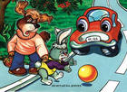
Советы анкеты
1. Лучше отойти от неё подальше, чтобы она не мешала обзору; в крайнем случае, очень медленно двигаясь, приостановиться и выглянуть: что там такое за…
2. Если поблизости есть пешеходный переход или перекрёсток, обязательно переходи там. Если нет, то подожди, пока отъедет автобус. Ни в коем случае не выбегай спереди! Лучше не обходить и сзади (не видно машины справа!), но, в крайнем случае, очень медленно двигаясь, приостановиться и выглянуть: что там такое за…
3. Главная опасность приближающегося автомобиля состоит в том, что он может помешать заметить другой, движущийся в том же направлении, зачастую с большей скоростью. Пропустите его, даже если он едет медленно.
4. Можно, но чуть выждав, пусть проехавшая машина отъедет подальше. А вдруг она скрывает за собой встречную.
5. Когда переходит дорогу целая колонна детей, то держаться за руки безопасно. Когда же переходят двое-трое, так поступать не следует, потому что при появлении опасности дети могут тянуть друг друга в разные стороны и потерять драгоценные секунды.

Slide 8
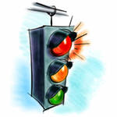
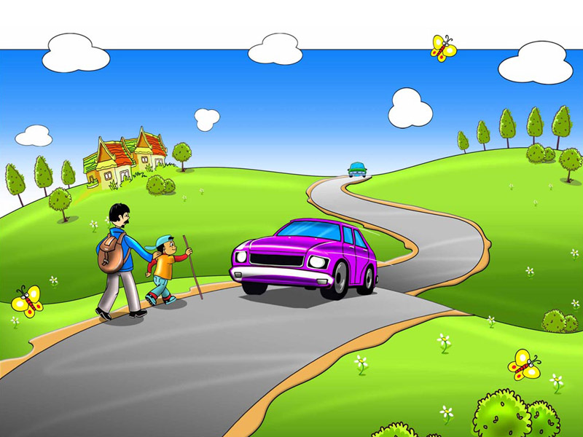
Советы анкеты
7. Опасности две. Во-первых, за грузовиком может идти другая машина, скрытая от глаз мальчика.
Во-вторых, переходя, мальчик будет наблюдать только за приближающимся грузовиком и может позабыть посмотреть в другую сторону.
8. По правой стороне тротуара или по дороге навстречу идущему транспорту.
9. Тротуар, островок безопасности.

Slide 9
Дорожные знаки:
Предупре-
ждающие
Запрещающие
Знаки
Приоритета
Предписываю-
щие
Информаци-
онно-
указатель-
ные
Знаки
сервиса
Знаки дополнительной
информации

Slide 10
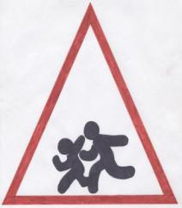

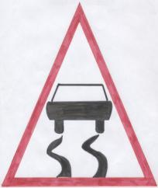
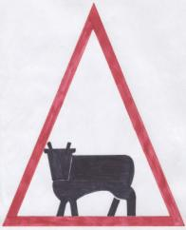

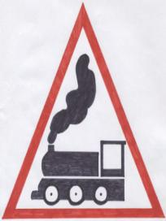
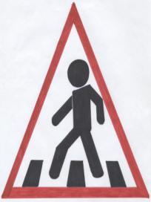

Предупреждающие знаки:

Slide 11
Знаки приоритета:
STOP

Slide 12
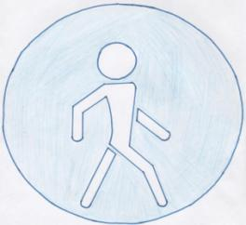

Предписывающие знаки:
50
50

Slide 13

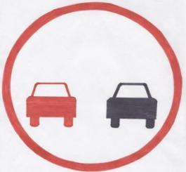


Запрещающие знаки:

Slide 14

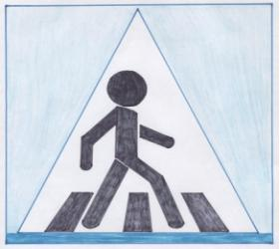
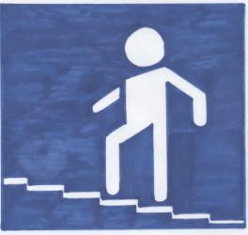
Информационно-указательные знаки:
50

Slide 15


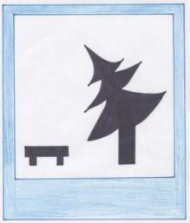





Знаки сервиса:

Slide 16
Знаки дополнительной информации (таблички):
300м
100м
STOP
250м
15т

Slide 17
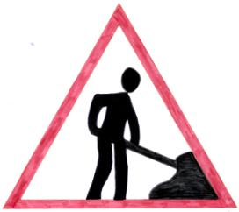
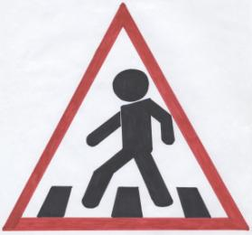

Исключи лишний знак!

Slide 18
Исключи лишний знак!
50
STOP

Slide 19
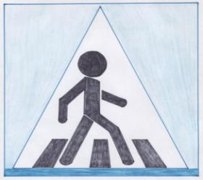

Исключи лишний знак!
50

Slide 20
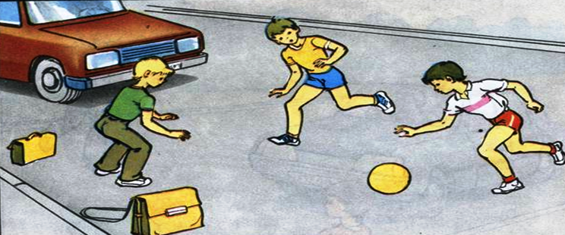
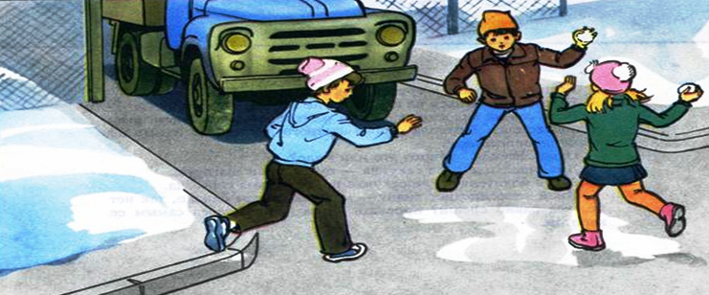
Не играйте в игры на тротуарах и проезжей части улицы или дороги

Slide 21
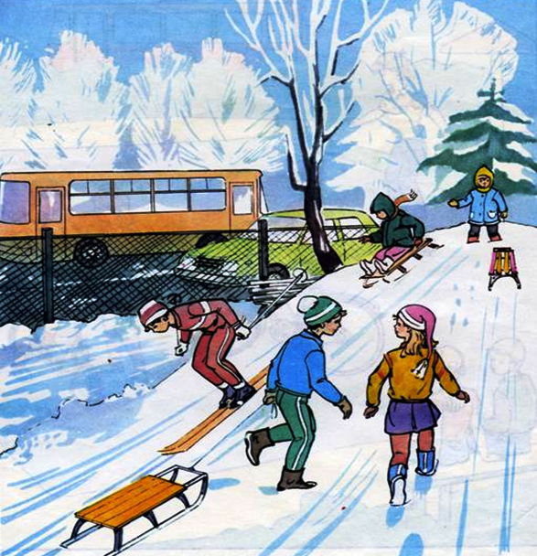
Кататься на лыжах, коньках и санках нужно на катках, в парках, скверах, на стадионах

Slide 22
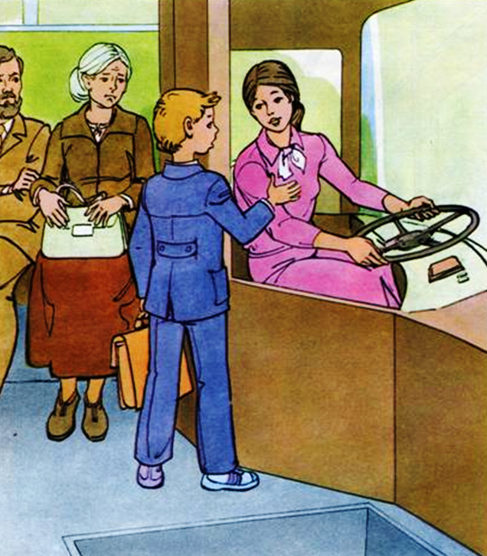
Во время движения не отвлекайте водителя от управления транспортным средством

Slide 23
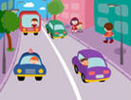
Зашифрованное письмо:
"Прежде, чем перейти дорогу, найди
безопасное
место для перехода.
Остановись
у края
тротуара.
налево
потом
Сначала посмотри
направо,
нет ли машин.
дорогу
Переходи
по прямой.
Всегда
  соблюдай
правила дорожного
движения!

Slide 24
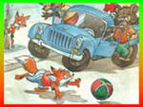
Зашифрованное письмо:
Ребята! Изучайте и
соблюдайте
правила
дорожного
движения!
Прежде, чем переходить дорогу убедитесь
в полной её
безопасности.
Переходите
дорогу только
на зелёный
сигнал
светофора.
Не
переходите
проезжую часть
улицы
перед
близко
идущим транспортом.
Помните:
транспорт сразу остановить
нельзя!
Дорога - это
не
место для игр!"

Slide 25
Выводы:
Знание и выполнение правил дорожного движения помогает нам:
-жить,
-сберечь наше здоровье,
-сохранить нашу жизнь,
-сохранить дороги,
-не повредить машины,
-чувствовать себя в безопасности.

Slide 26
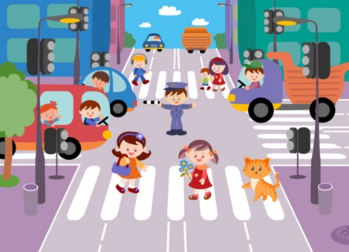
Перед нашей школой «зебра» на дорожке,
И спешат по «зебре» маленькие ножки.
С перекрестка смело глаз моргнул багровый,
Тормози водитель, осторожно - школа!
Радоваться солнцу наше назначенье
Соблюдайте дети правила движения!

Slide 27
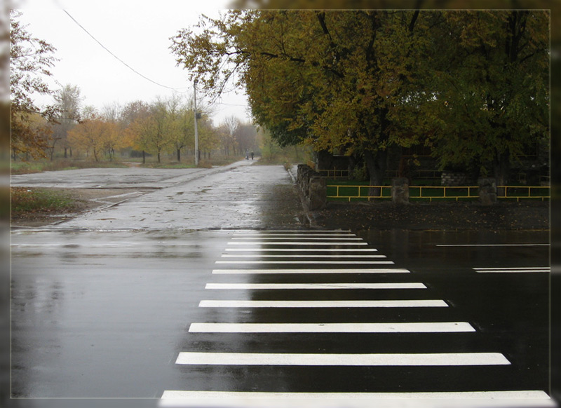
Спасибо за внимания!

